Slide 1
Загальні основи проектування у виробничій діяльності людини.
Основні поняття: проект, проектування, проектно-технологічна діяльність, виробничий проект, навчальний проект

Slide 2
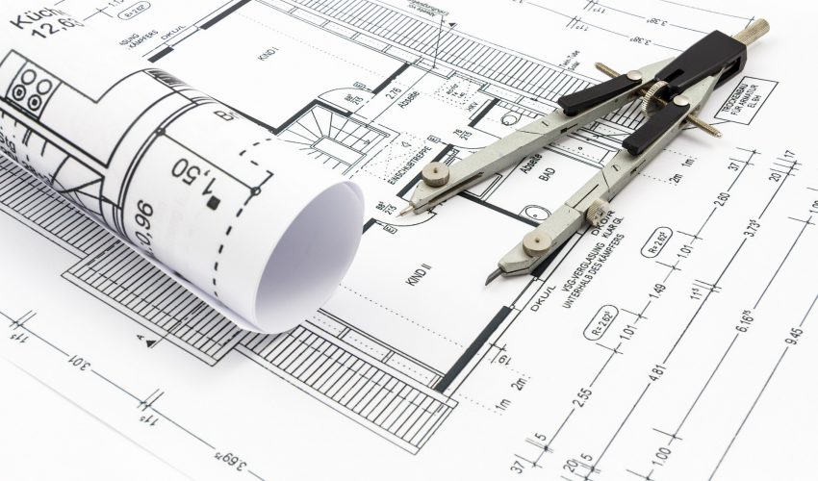
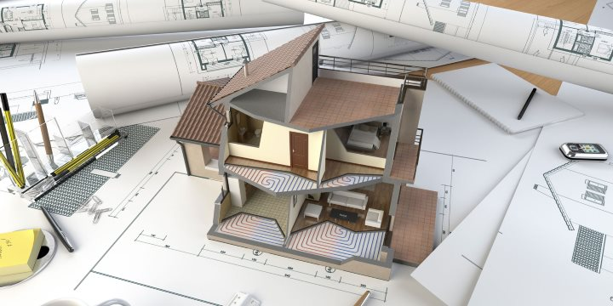
Проектування як особливий вид діяльності
Проектування не є принципово новим видом людської діяльності. Творчі відкриття винахідника чи науковця, створення архітектурних споруд чи художніх творів — це прояв творчості і водночас проектування в певній галузі людської діяльності.

Slide 3
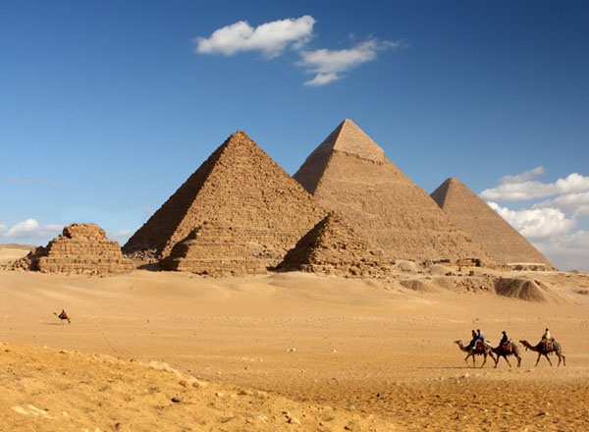
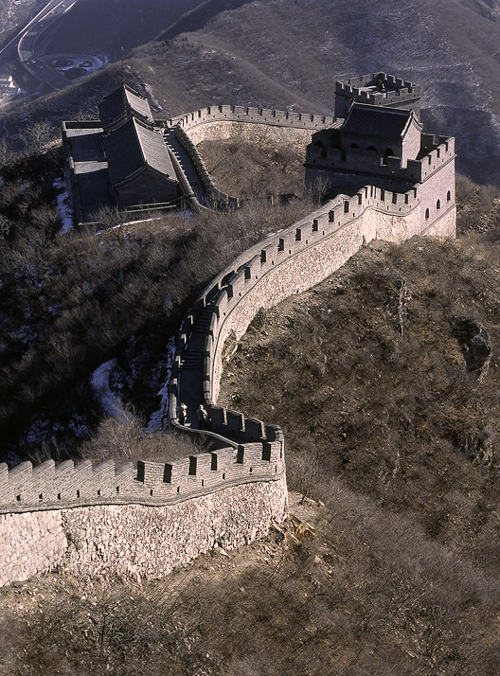
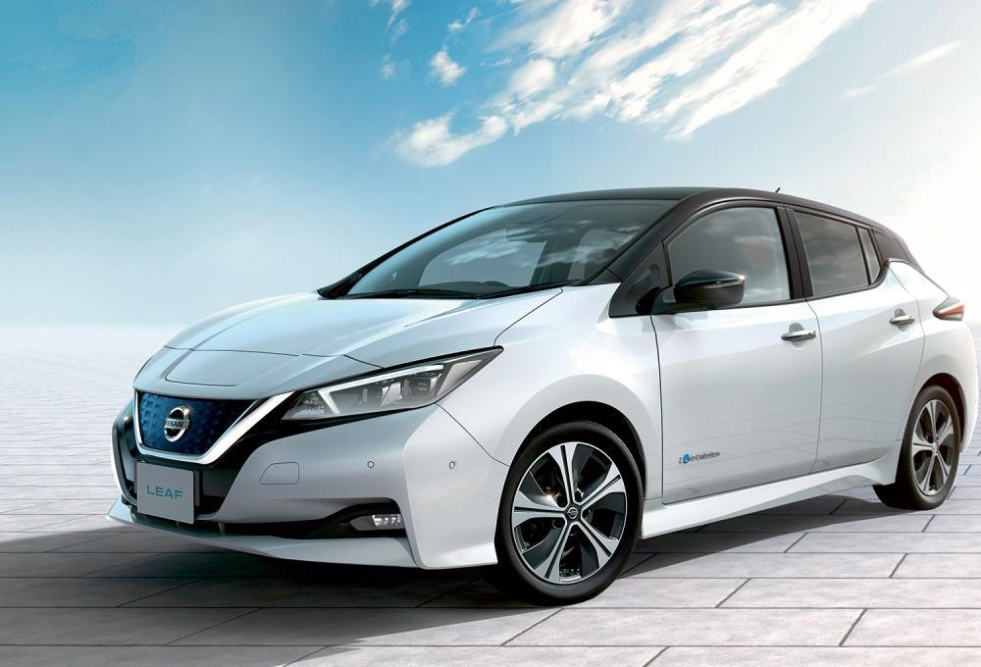
Будівництво єгипетських пірамід, зведення Великої Китайської стіни — це ті проекти, що свого часу були не менш значущими, ніж сучасний проект автомобіля без двигуна внутрішнього згоряння

Slide 4
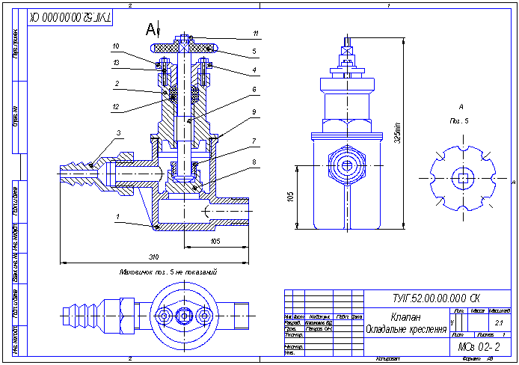
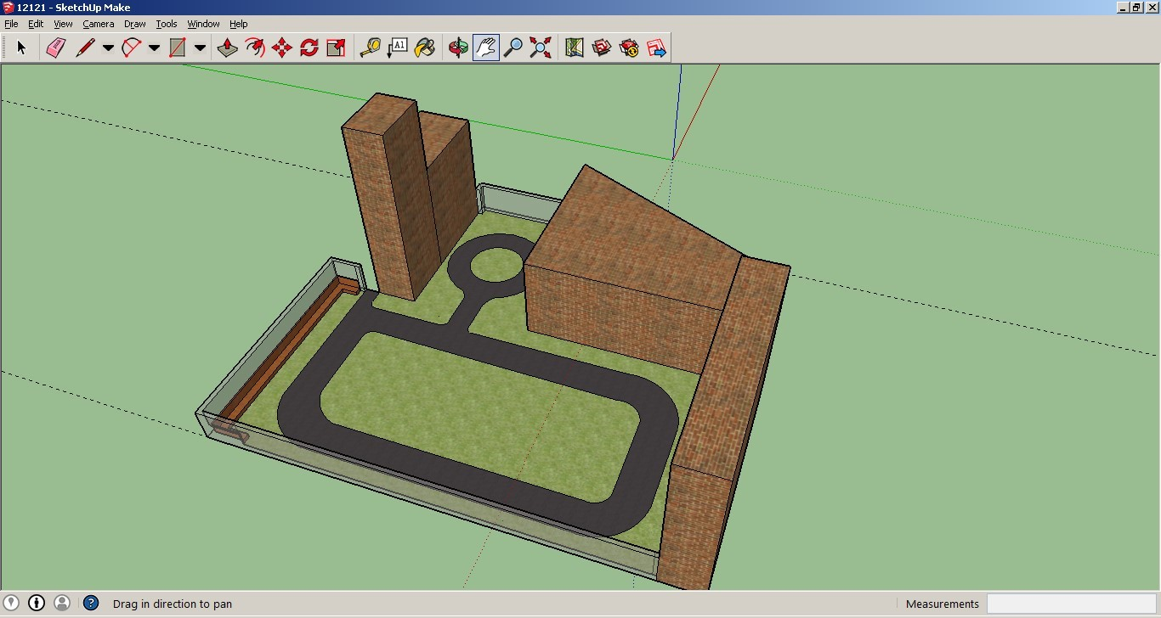
Проектування як особливий вид діяльності формується на початку ХХ століття і пов'язане насамперед з діяльністю креслярів, необхідністю особливо точного перенесення задуму інженера чи винахідника у вигляді графічного зображення для передавання його виконавцям на виробництві. Однак поступово таку діяльність пов'язують з науково-технічними розрахунками на кресленнях основних параметрів майбутньої технічної системи, її попереднім дослідженням.

Slide 5
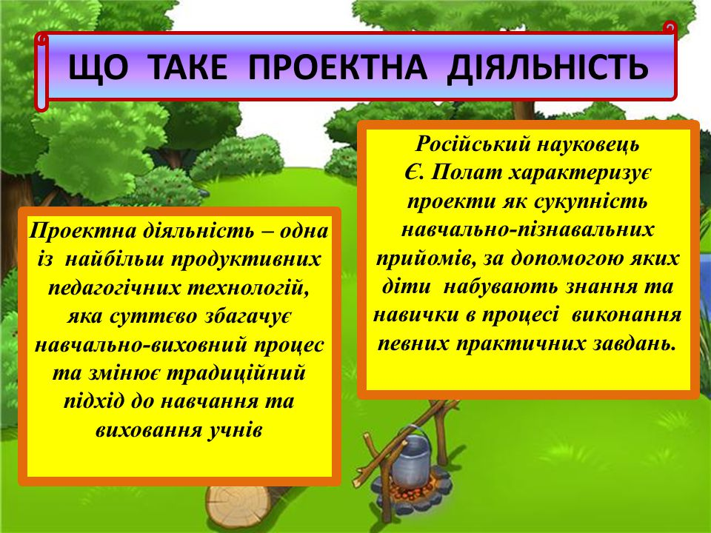

Нині проектна діяльність виходить далеко за межі сучасного виробництва і тісно пов'язана з науковою, мистецькою, політичною та суспільною діяльністю людини.
Розроблення й упровадження медичних препаратів, спорудження спортивних комплексів, проведення виборчої кампанії мають низку спільних ознак, що характеризують їх як проекти.

Slide 6


Ознаки проектної діяльності:
-вирішення певної проблеми;
-спрямованість на досягнення конкретної мети;
-взаємопов'язані дії, що ведуть до кінцевого результату;
-діяльність, пов'язана з плануванням;
-наявність певного бюджету (фінансового, матеріального тощо);
-суб'єктивна чи об'єктивна новизна,
-унікальність і неповторність.

Slide 7
Основні риси проектної діяльності
Проект починається з творчого задуму чи певної ідеї щось практично втілити в життя.
з'являється задум вступити до одного з престижних вищих навчальних закладів нашої країни
обговорення цієї ідеї з батьками
визначення проблемних для вас запитань
пошуку потрібної інформації
план дій для реалізації задуму
Взагалі будь-який проект — це спочатку ідея чи задум, і лише потім — план реалізації та власне практична реалізація.

Slide 8

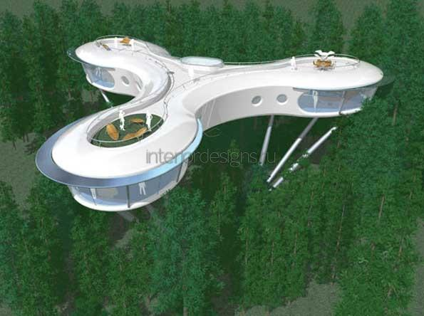
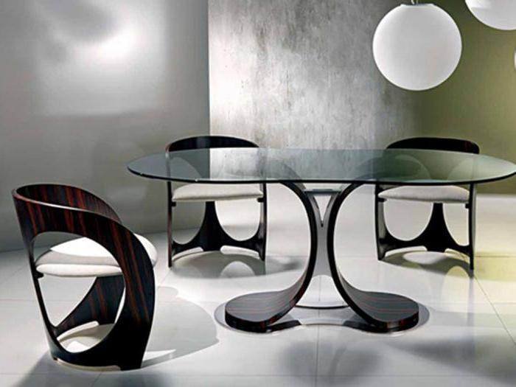
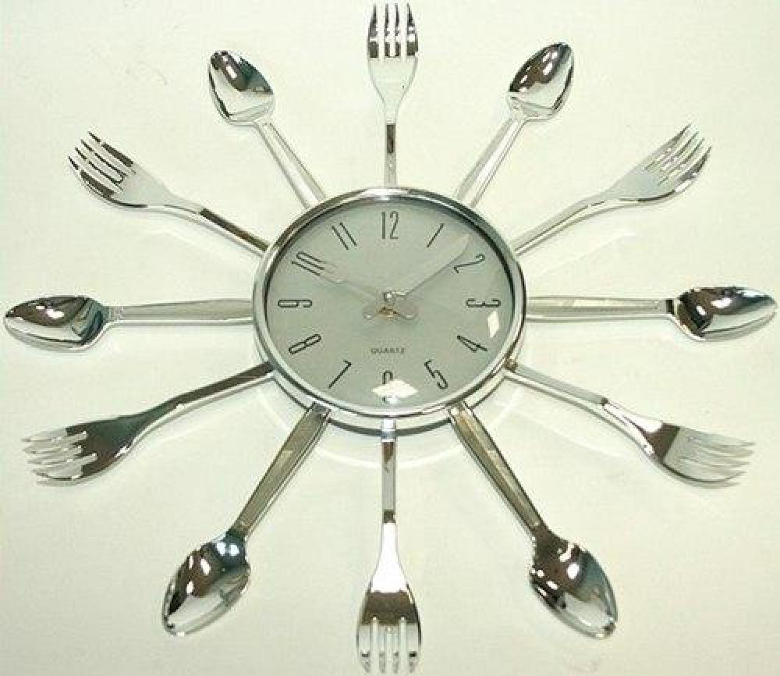
Досить часто проект пов'язують із вирішенням певної проблеми. Проект як проблема може зумовити таку ситуацію творчості, в якій дизайнер намагається віднайти нове нестандартне рішення. Тоді проект набуває фанстачних або незвичайних форм і конструкцій.

Slide 9

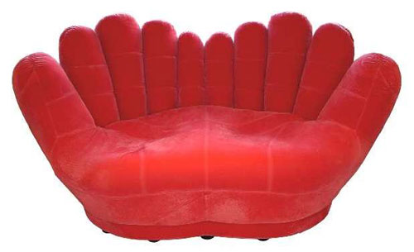
Проект – це сукупність певних дій, документів, попередніх текстів, задум чи план створення матеріального об'єкта, предмета, різного роду теоретичних продуктів. Проект неможливо створити й реалізувати без творчої діяльності.
Проектування – діяльність, під час якої обґрунтовується й розробляється проект
Проектування спрямоване на здобуття певного результату в заданий проміжок часу і може бути реалізоване за наявності певних ресурсів (матеріальних, людських, фінансових). Тому невід'ємною умовою виконання проекту є наявність у його структурі бюджету, який відповідає видам запланованих робіт, використовуваних матеріалів, інструментів, термінам виконання.

Slide 10

Щоб досягти мети проектування, необхідно комплексно забезпечити умови для здійснення таких взаємопов'язаних цілей проектування:
соціально-економічна ефективність;
соціальна інтегрованість;
соціально-організаційна керованість
суспільна активність.

Slide 11
Проектна діяльність нині пронизує всі сфери функціонування традиційного промислового підприємства:
у маркетингу
це проекти маркетингових досліджень
рекламних акцій,виведення на ринок нових продуктів
у дослідно-конструкторських підрозділах
це проекти нових продуктів
технологій
у виробництві
проекти серійного випуску нової продукції
технічного переоснащення, впровадження нових технологій
у торговельному бізнесі
проекти з масової реалізації продукції
одержання нових ринків збуту

Slide 12
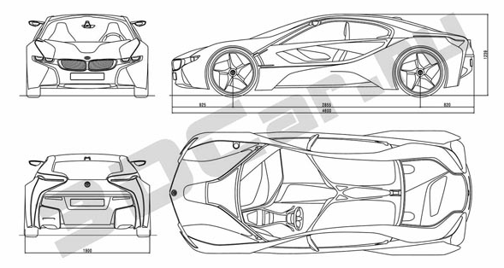
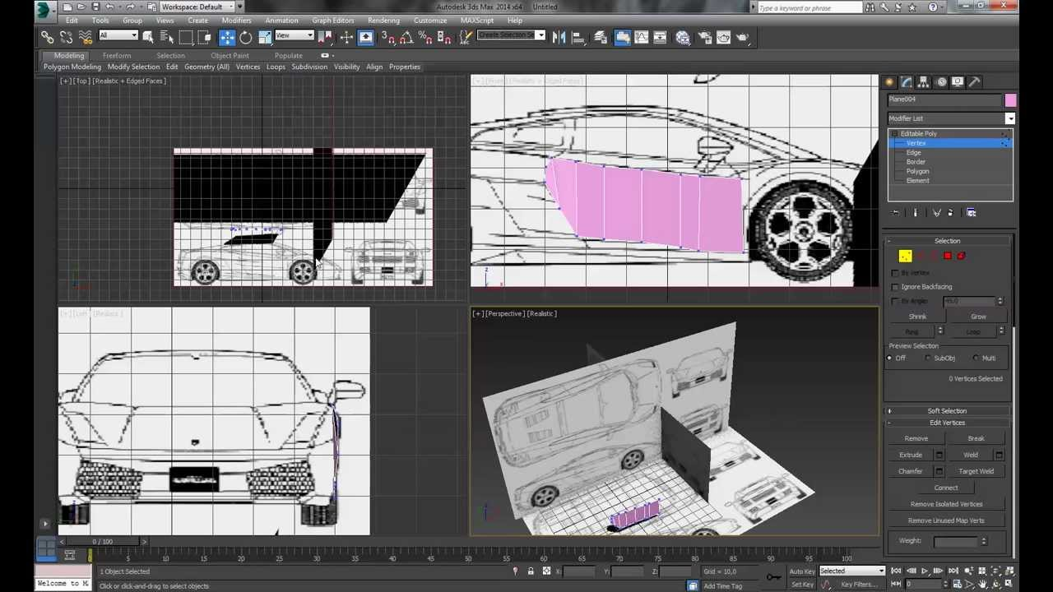
В умовах промислового виробництва розрізняють проектування «внутрішнє» і «зовнішнє».
Перший вид проектування пов'язаний зі створенням креслярських зображень, проектної документації (технічного та робочого проектів), які є основними документами для виготовлення технічної системи на виробництві.
Другий вид сучасного проектування («зовнішнє») спрямований на вироблення загальної ідеї, її дослідження за допомогою теоретичних засобів, розроблених у відповідній технічній науці.

Slide 13

Проектування — це діяльність, за якої матеріальні, фінансові та людські ресурси організовано новаторським шляхом для виконання унікальної роботи з обмеженнями у витратах і строках виконання, щоб досягти позитивних змін, визначених кількісними та якісними параметрами.
Мета проекту
Обґрунтування
Собівартість
Планування
Норма часу
Самоконтроль

Slide 14
Класифікація проектів
За домінуючою діяльністю
Дослідницькі проекти
Практико-орієнтовані проекти
За галуззю виконання
Предметні
Інтегровані
За кількістю учасників
За складом учасників
За змістом
Творчі проекти
Інформаційні проекти
учні одного класу
учні різних країн світу
Учні однієї школи
учні міста
Учні регіону
Інтелектуальні
Матеріальні
Екологічні
Сервісні
Комплексні
індивідуальні
групові й колективні

Slide 15

Виконайте завдання
1. Доповніть речення.
Дослідний зразок виробу виготовляється на стадії. . . . . . . . . . . . . . . . . . . . . . . . . . . . . . . . . . . . . . . . . . . . . . . . . . . . . . . . . . . . . . . . . . . . . . . . . . . . . . . . . . . . . . . . . . . . . . . . . . . . . . . Економічне обґрунтування проекту проводиться на стадії.. . . . . . . . . . . . . . . . . . . . . . . . . . . . . . . . . . . . . . . . . . . . . . . . . . . . . . . . . . . . . . . . . . . . . . . . . . . . . . . . . . . . . . . . . . . . . Первинний нарис майбутнього виробу виконується на стадії.. . . . . . . . . . . . . . . . . . . . . . . . . . . . . . . . . . . . . . . . . . . . . . . . . . . . . . . . . . . . . . . . . . . . . . . . . . . . . . . . . . . . . . . . . . . Вивчення.патентів,.літературних.джерел.становить.частину.робіт.на. стадії.. . . . . . . . . . . . . . . . . . . . . . . . . . . . . . . . . . . . . . . . . . . . . . . . . . . . . . . . . . . . . . . . . . . . . . . . Креслення.всіх.деталей.і.складальних.одиниць,.схеми.складальних.одиниць,.комплексів.входять.до.складу.. . . . . . . . . . . . . . . . . . . . . . . . . . . . . . . . . . . . . . . .
2. Перелічіть найпоширеніші професії робітників вашого регіону.
. . . . . . . . . . . . . . . . . . . . . . . . . . . . . . . . . . . . . . . . . . . . . . . . . . . . . . . . . . . . . . . . . . . . . . . . . . . . . . . . . . . . . . . . . . . . . . . . . . . . . . . . . . . . . . . . . . . . . . . . . . . . . . . . . . . . . . . . . . . . . . . . . . . . . . . . . . . . . . . . . . . . . . . . . . . . . . . . . . . . . . . . . . . . . . . . . . . . . . . . . . . . . . . . . . . . . . . . . . . . . . . . . . . . . . . . . . . . . . . . . . . . . . . . . . . . . . . . . . . . . . . . . . . . . . . . . . . . . . . . . . . . . . . . . . . . . . . . . . . . . . . . . . . . . . . . . . . . . . . . . . . . . . . . . . . . . . . . . . . . . . . . . . . . . . . . . . . . . . . . . . . . . . . . . . . . . . . . . . . . . . . . . . . . . . . . . . .

